Slide 1










BUENOS DÍAS
ORACIÓN DE LA MAÑANA
Miércoles
23/ 9/ 2026

Slide 2







Comenzamos una nueva jornada.
En el Nombre del Padre,
del Hijo,
del Espíritu Santo.
Amén

Slide 3



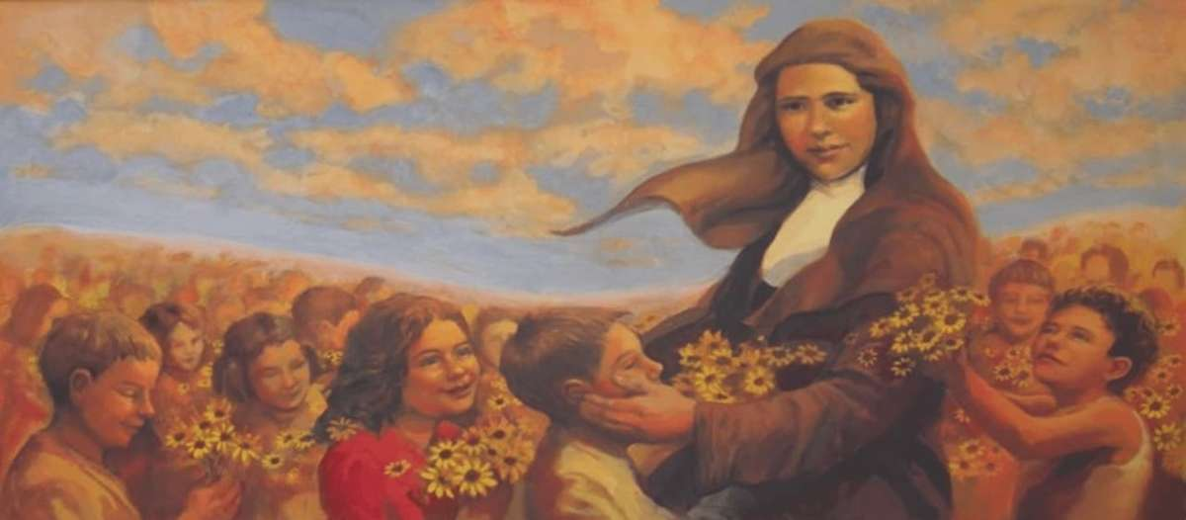
Hermana Teresa Mira
El próximo sábado, 26 de septiembre, celebramos el aniversario del nacimiento de la Hermana Teresa Mira.
El lema del P. Palau: “Dios y los prójimos” marcó la vida de la Hna. Teresa y se entregó con sencillez, amor y alegría al servicio de los más débiles.
La Hna Teresa Mira es un ejemplo para toda nuestra comunidad educativa CMT.

Slide 4

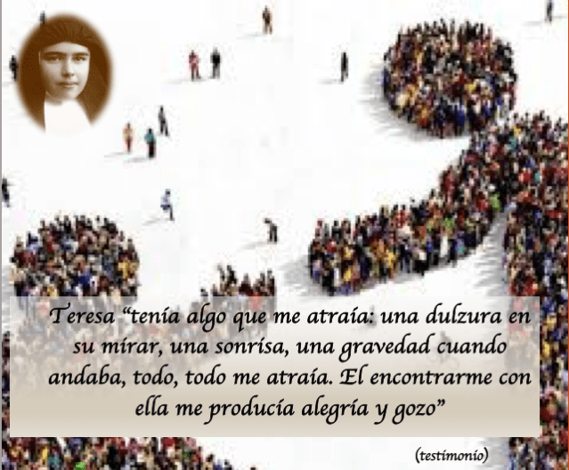
Escuchamos el siguiente vídeo
https://www.youtube.com/watch?v=iHCMuyORb-I

Slide 5
FELIZ
Miércoles

